Slide 1

«Эффективная начальная школа - первые итоги и новые задачи»
Мошнина Рауза Шамилевна, заведующий кафедрой естественно-математических дисциплин, канд.пед.наук, профессор

Slide 2

ПРОЕКТ
«ЭФФЕКТИВНАЯ НАЧАЛЬНАЯ ШКОЛА»
Цель: обеспечение условий для развития и обучения детей С ВЫСОКИМ УРОВНЕМ РАЗВИТИЯ ПАРАМЕТРОВ ДОШКОЛЬНОЙ ЗРЕЛОСТИ
Альтернативный способ достижения высоких результатов начального общего образования за 3 года
Эффективный инструмент дифференциации обучения, выявления, поддержки и развития талантливых детей и молодежи
Создание дополнительных условий для мотивации детей к обучению.

Slide 3
УСЛОВИЯ РЕАЛИЗАЦИИ ПРОЕКТА
«ЭФФЕКТИВНАЯ НАЧАЛЬНАЯ ШКОЛА»
1. Количество учащихся в классе не более 25 человек;
2. Прием учащихся по достижению 7 лет;
3. Обучение сопровождается независимой диагностикой (мониторингом) образовательных результатов, личностного благополучия и показателей здоровья;
4. Мониторинг успешности обучения по образовательной программе начального общего образования за 3 года проводится с учетом полного объема результатов на основании Федерального государственного образовательного стандарта начального общего образования;
5. В случае неудовлетворительных результатов независимой диагностики или психолого-педагогического и медицинского заключения на любом этапе обучения количество лет на освоение образовательной программы может быть увеличено до показателя, утвержденного в Федеральном государственном образовательном стандарте начального общего образования (4 лет).

Slide 4
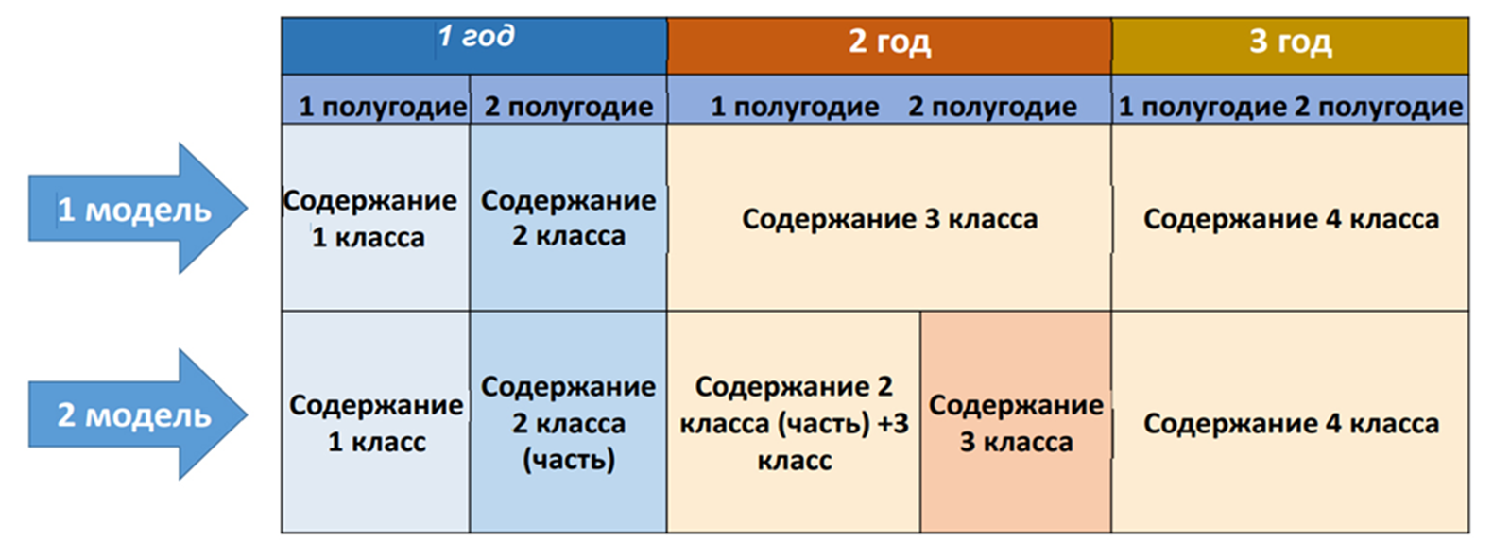
Модели ускоренного обучения в начальной школе

Slide 5
17.1. ФОП НОО является основным документом, определяющим содержание общего образования, а также регламентирующим образовательную деятельность организации в единстве урочной и внеурочной деятельности.
17.6. «При формировании индивидуальных учебных планов, в том числе для ускоренного обучения, объём дневной и недельной учебной нагрузки, организация учебных и внеурочных мероприятий, расписание занятий, объём домашних заданий должны соответствовать требованиям, предусмотренным Гигиеническими нормативами и Санитарно-эпидемиологическими требованиями»

Slide 6
Требования ФГОС НОО к личностным результатам по направлениям воспитательной работы:
1. Патриотическое воспитание (4)
2. Гражданское воспитание (8)
3. Духовно-нравственное воспитание (3)
4. Эстетическое воспитание (3)
5. Воспитание ценности научного познания (3)
6. Физическое воспитание. Формирование культуры здоровья и эмоционального благополучия (5)
7. Трудовое воспитание (5)
8. Экологическое воспитание (5)

Slide 7
Требования ФГОС НОО к метапредметным результатам
по годам обучения (классам):
1. Овладение универсальными учебными познавательными действиями
1.1. Базовые логические действия (НОО – 5)
1.2. Базовые исследовательские действия (НОО – 6)
1.3. Работа с информацией (НОО – 6)
2. Овладение универсальными учебными коммуникативными действиями
2.1. Общение (НОО – 8)
2.2. Совместная деятельность (НОО – 4)
3. Овладение универсальными регулятивными действиями
3.1. Самоорганизация (НОО – 2)
3.2. Самоконтроль (НОО – 2)

Slide 8

Требования ФГОС НОО к предметным результатам
по годам обучения (классам):
Русский язык
Литературное чтение
Иностранный язык
Математика
Окружающий мир
Основы религиозных культур и светской этики
Изобразительное искусство
Музыка
Труд
Физическая культура

Slide 9
Мониторинг успешности обучения по образовательной программе начального общего образования за 3 года с учетом полного объема результатов на основании ФГОС НОО.
РДР - на выявление и оценку предметных результатов по математике, русскому языку, окружающему миру – 2 раза в год
КДР - на выявление и оценку метапредметных результатов по всем предметам учебного плана
Модель 1: РДР №1 – 1 класс Модель 2: РДР №1 – ½ 1-го класса
РДР №2 – 2 класс РДР №2 – ½ 2-го класса
КДР – 1 класс КДР – 1 класс
Не менее 80% обучающихся по «программе 1-3» успевающих на «отлично» и «хорошо» по итогам учебного года, от общего количества обучающихся по «программе 1-3»

Slide 10
Результаты проекта
«Эффективная начальная школа»
16.2. Целями реализации ФОП ООО являются:
организация учебного процесса с учётом целей, содержания и планируемых результатов основного общего образования, отражённых в ФГОС ООО;
создание условий для становления и формирования личности обучающегося…
В 2024-25 учебном году 213 выпускников ЭНШ обучалось в 5 классах 10-ти образовательных организаций Московской области

Slide 11
Доля обучающихся в 5 классах в ОО, успевающих на «отлично» и «хорошо»
В 9 из 10 образовательных организаций доля обучающихся, успевающих на «отлично» и «хорошо», составляет 80% и выше.
В одной из 10 образовательных организации средний уровень успеваемости – 66,7%.

Slide 12
Доля обучающихся 5 классов, успевающих на «отлично» и «хорошо»
В среднем по итогам I триместра 2024-2025 учебного года:
- успевают на «5», «4» - 87,4%
- успевают на «5», «4», «3» - 12,6%
образовательную программу усваивают в полном объеме, неуспевающих нет.

Slide 13
Индекс лояльности родителей выпускников ЭНШ к проекту
В среднем индекс лояльности родителей к проекту составил 90%.
В трех образовательных организациях – 100%;
В шести – от 80% до 95%;
В одной образовательной организации - ниже 75%.

Slide 14
Индекс лояльности учителей-предметников к проекту ЭНШ
В среднем индекс лояльности учителей-предметников к проекту составил 90%.
В шести образовательных организациях – 100%;
В двух – от 80% до 95%;
В двух образовательных организациях удовлетворенность ниже 75%.

Slide 15
Новые задачи
ПОКАЗАТЕЛИ РЕАЛИЗАЦИИ ПРОЕКТА
Доля образовательных организаций (участников проекта), разработавших ОП в соответствии ФГОС НОО, ФОП НОО
Доля обучающихся, переведенных на традиционную модель обучения по итогам промежуточной аттестации
Доля обучающихся, успевающих на «отлично» и «хорошо» по итогам промежуточной аттестации на основе единых оценочных материалов
Доля образовательных организаций (участников проекта), реализовавших мероприятия в рамках тематических недель и ключевых событий проекта
Доля образовательных организаций, представивших опыт реализации проекта, методический продукт
…
100%
1%
80%
90%
100%

Slide 16

Новые задачи
Банк лучших практик проекта, в том числе в рамках реализации внеурочной деятельности.

Slide 17
Спасибо за внимание!

